Slide 1

Datenbank- modellierung
Am Beispiel einer Volkshochschule

Slide 2

Agenda
Allgemeines
Entitäten und Relations
Kardinalitäten
ERD Diagramm
Abschließende Bewertung

Slide 3
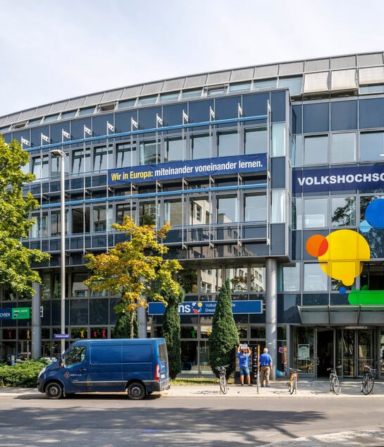
Was ist eine Volkshochschule?
Offene Bildungseinrichtung für Jede und Jeden
Persönlichkeit stärken
Teilhabe ermöglichen
Bürgergesellschaft fördern

Slide 4

Entitäten
Teilnehmer
Mitarbeiter
Dozent
Kurs
Abteilung
Rechnung
Standort
Raum
Fremdauftrag

Slide 5

Relations
Kursbuchung
Betreuung der Teilnehmer
Betreuung der Dozenten
Unterricht
Personalzuteilung
Finanzbuchhaltung
Auftragserteilung für Fremdaufträge

Slide 6
Abhängig-keiten im Ablauf an einer VHS (Kardinalität)
Kursbuchung – Der Teilnehmer kann für sich EINEN ODER MEHRERE KURSE und auch für Mehrere Teilnehmer buchen
Betreuung der Teilnehmer erfolgt durch mehrere Mitarbeiter (Anmeldung, Fachbereiche)
Betreuung der Dozenten erfolgt auch durch mehrere Mitarbeiter (Fachbereiche für unterschiedliche Kurse)
Unterricht kommt zustande durch die Relation zwischen Kurs und Dozent (Kurs kann mehrere Dozenten haben)
Personal- zuteilung (Ein Mitarbeiter kann auch in mehreren Abteilungen arbeiten – Teilzeit)
Finanzbuch-haltung (Es werden Einnahmen und Ausgaben gebucht – das tun unter-schiedliche Mitarbeiter)
Auftrags-erteilung für Fremdaufträge (Mitarbeiter erteilen Aufträge entweder intern oder extern)

Slide 7
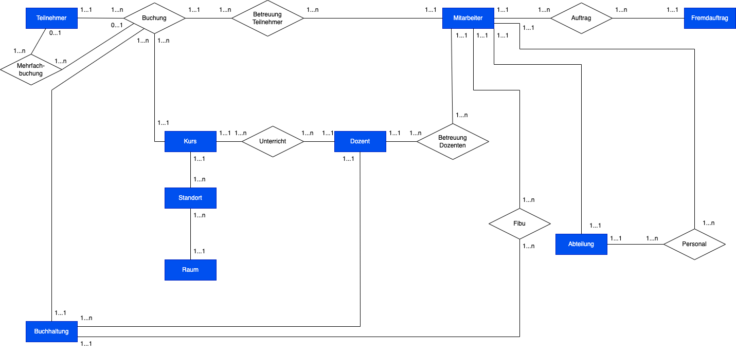
ERD Diagramm (vereinfacht)

Slide 8
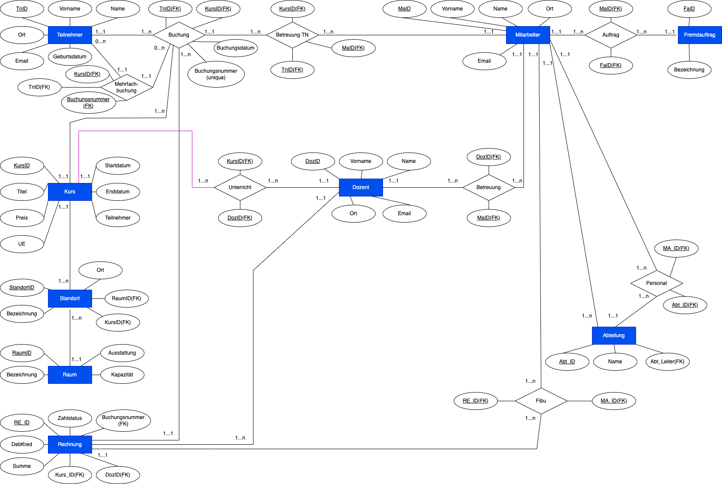
ERD Diagramm

Slide 9
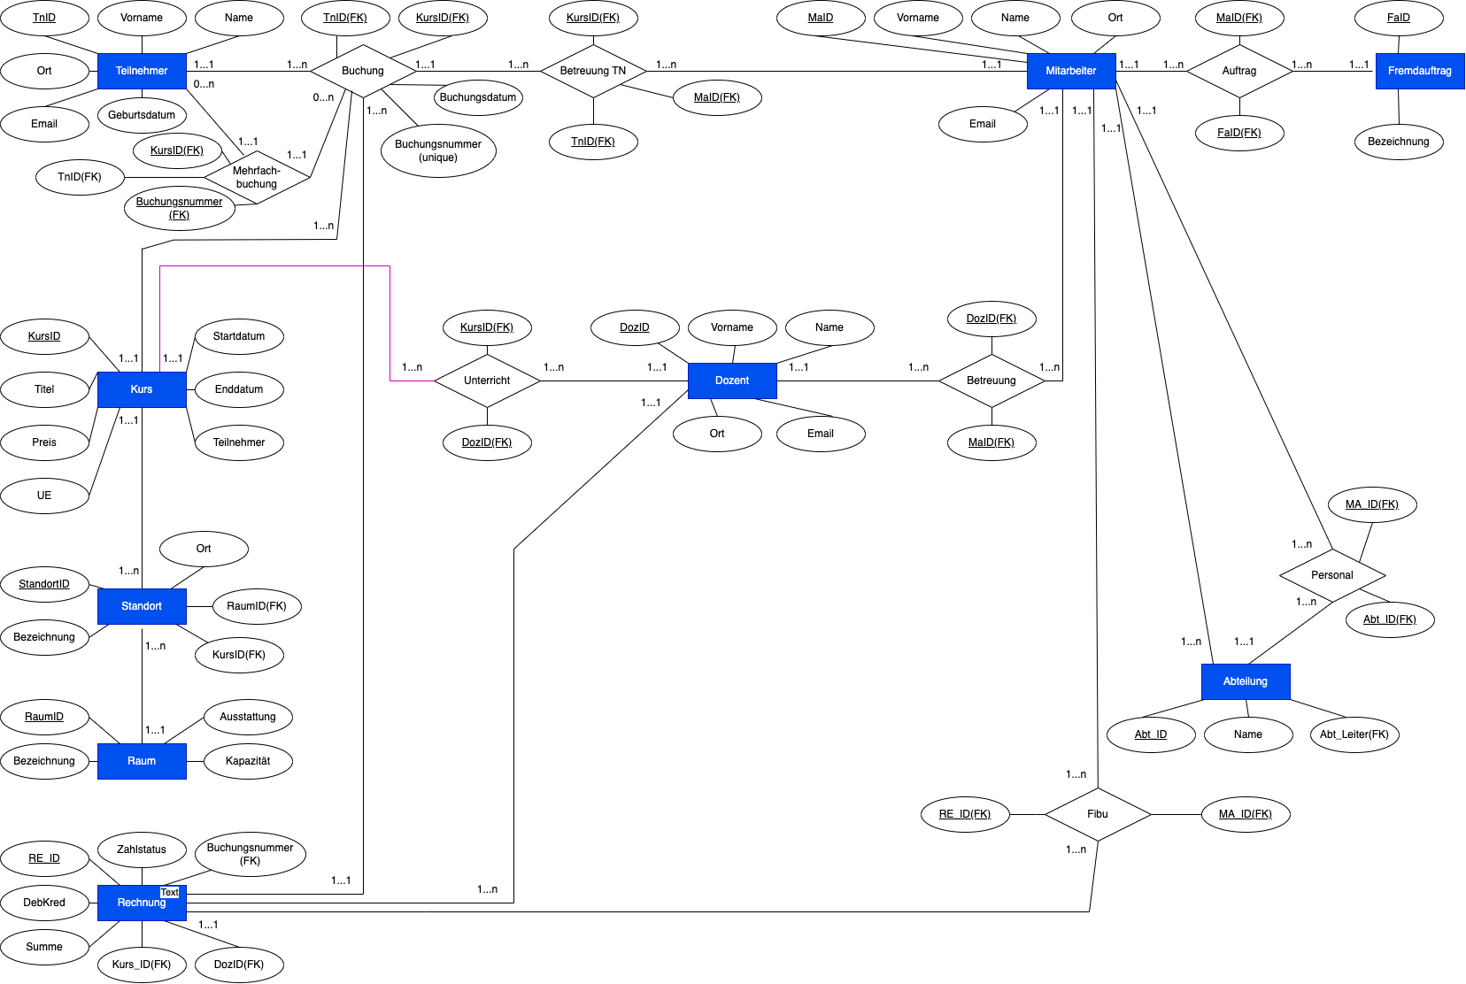
ERD Diagramm

Slide 10
ERD Diagramm

Slide 11
ERD Diagramm

Slide 12
ERD Diagramm

Slide 13
Bewertung
Das Modell ist funktionsfähig
Nur im Groben dargestellt
Erweiterbar

Slide 14
Vielen Dank für die Aufmerksamkeit
© Olaf Kriemann 2024

